Slide 1
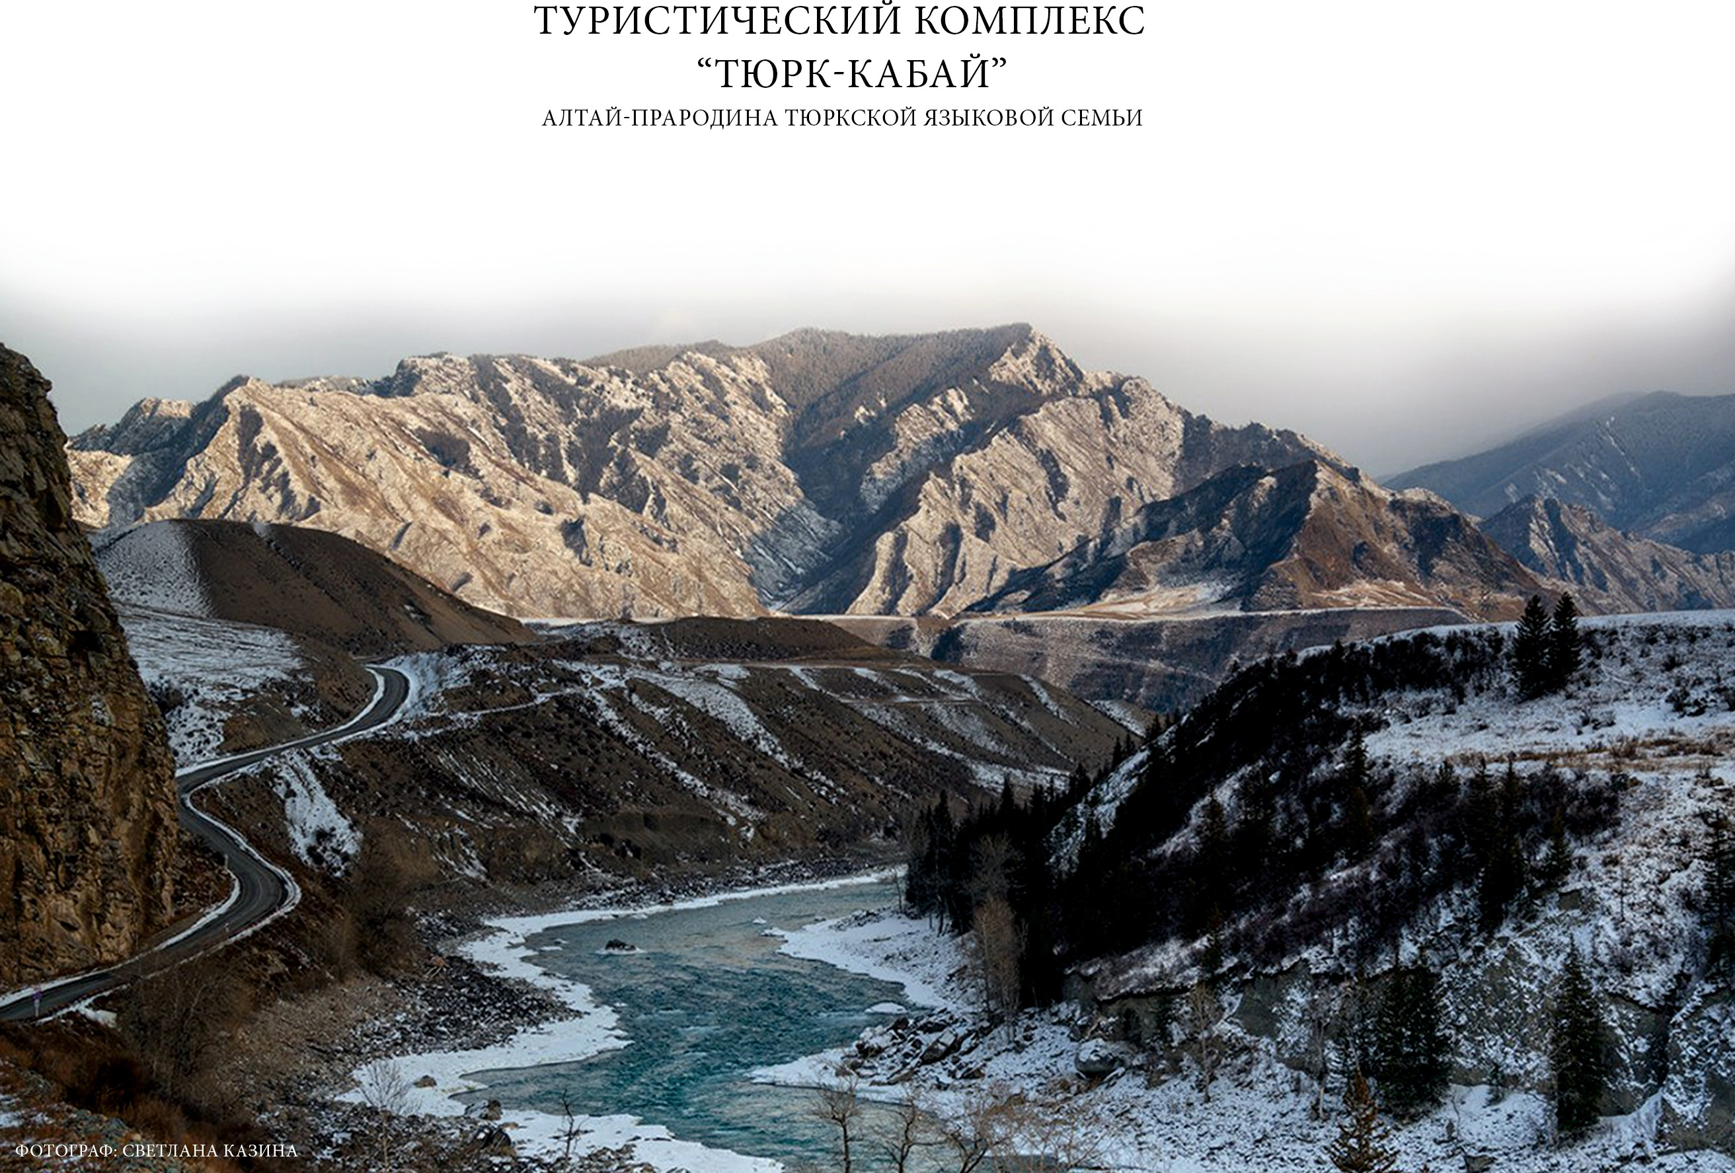
АРХИТЕКТОР: ПЕРВЫЙ ЗАКАЗЧИК: ВТОРОЙ ЗАКАЗЧИК:
КЫДЫЕВ. А. М. МАМЫЕВ Д. И. АДМИНИСТРАЦИЯ ОНГУДАЙСКОГО РАЙОНА

Slide 2
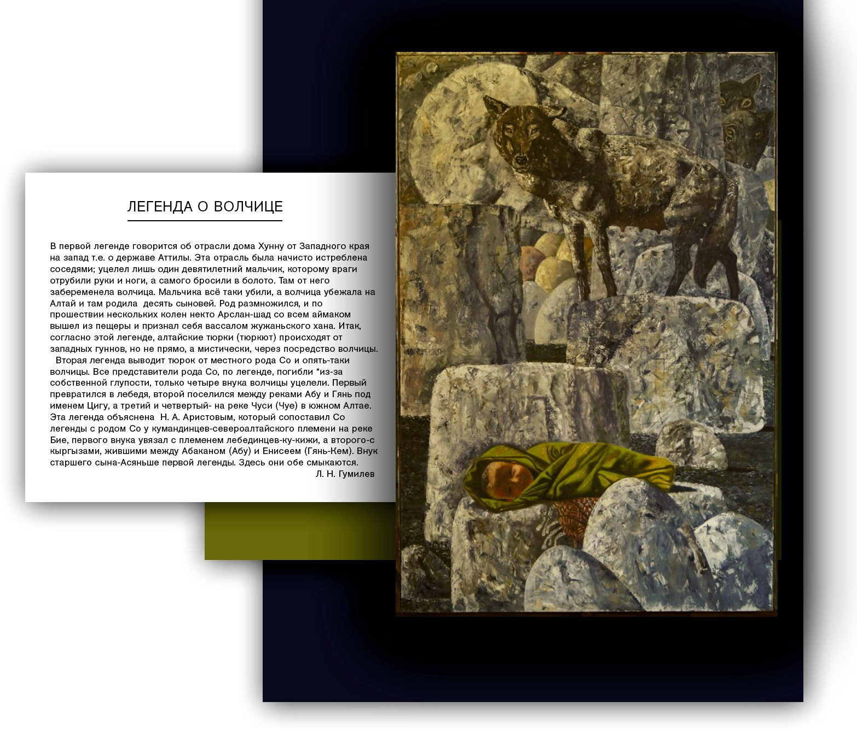

Slide 3
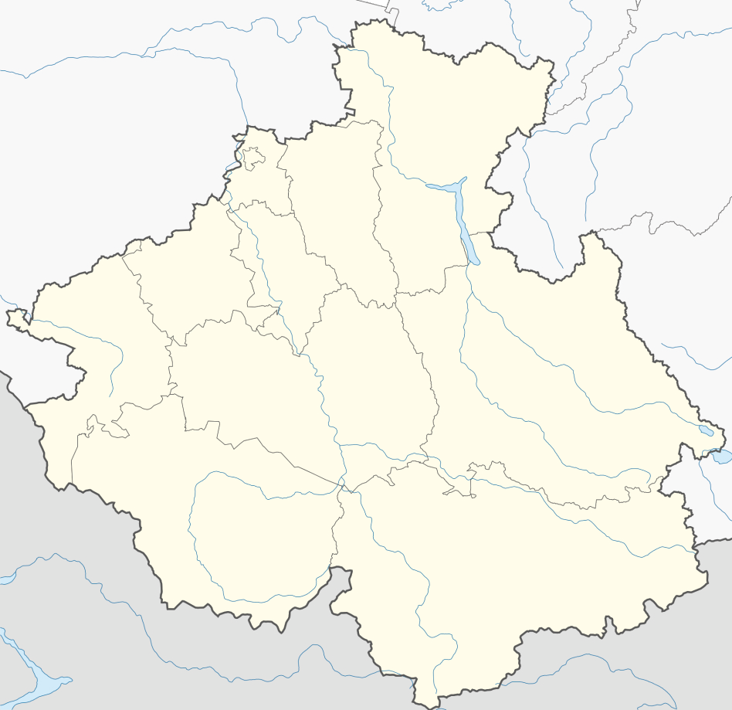
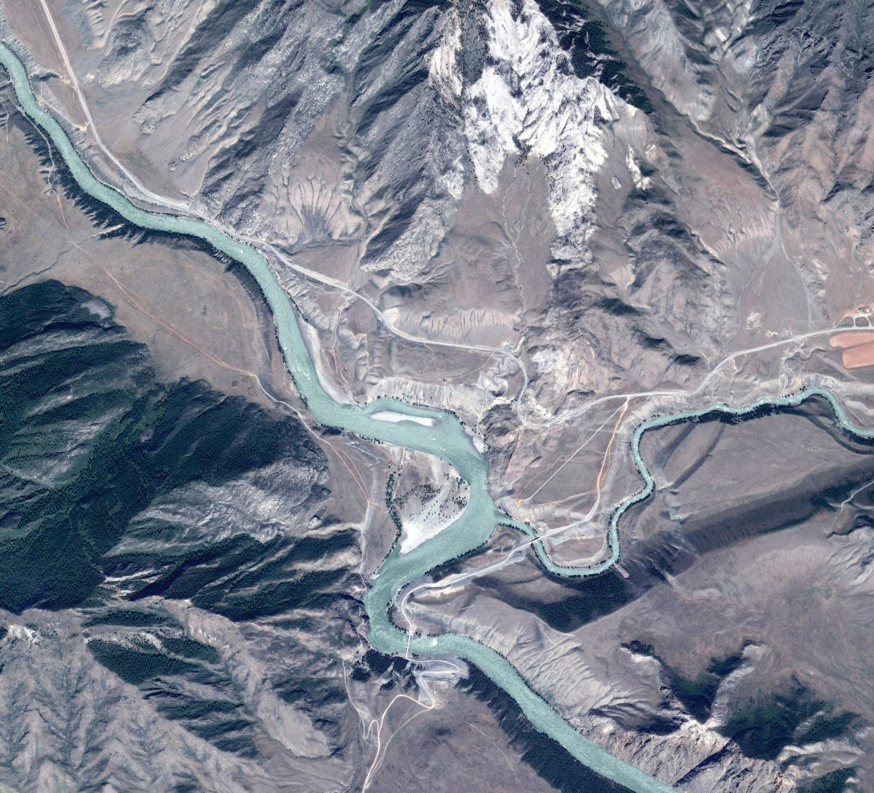

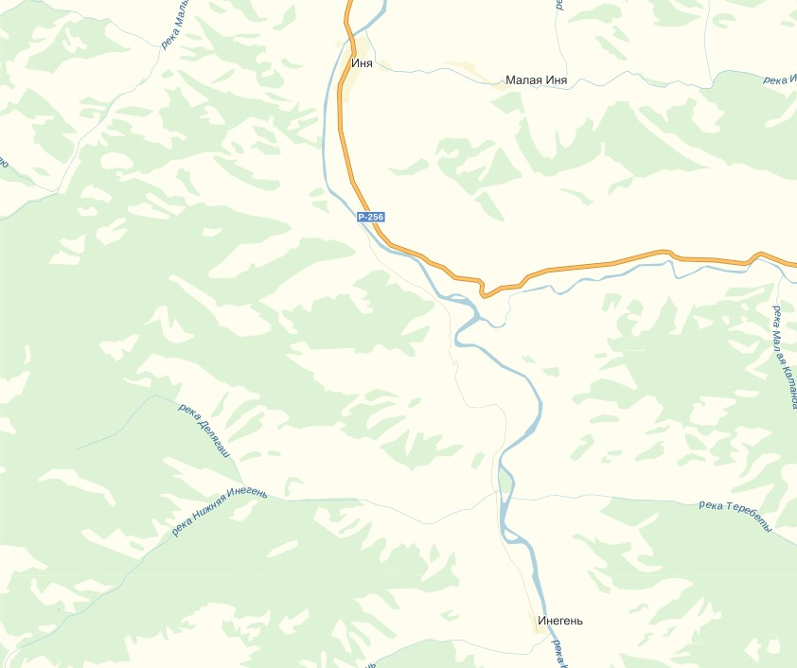
МЕСТО РАСПОЛОЖЕНИЯ
МЕСТО ПРОЕКТИРОВАНИЯ
с. Чуй-Оозы

Slide 4
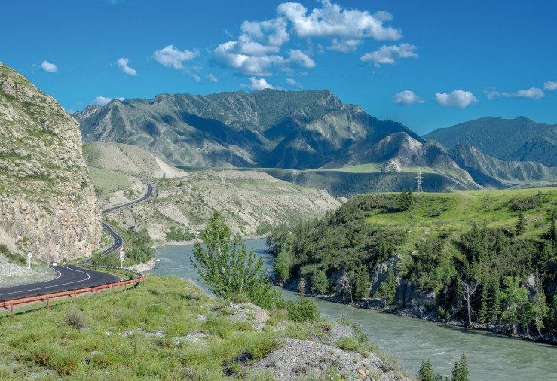
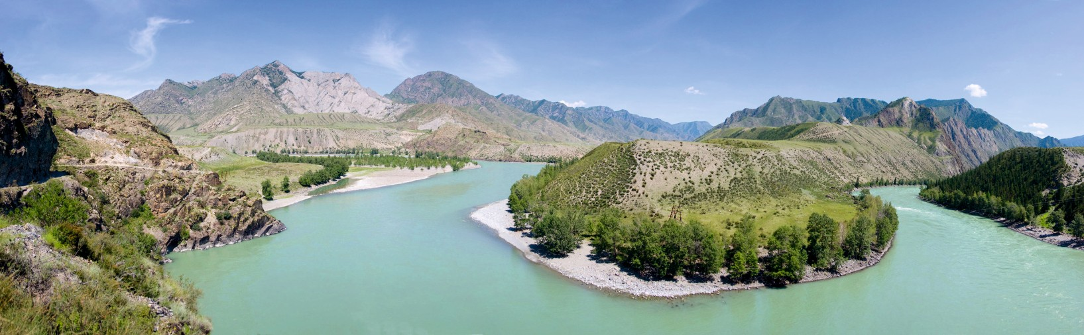
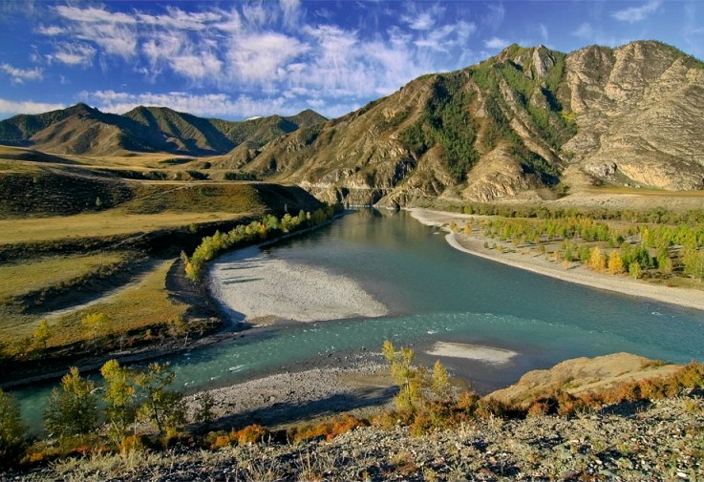
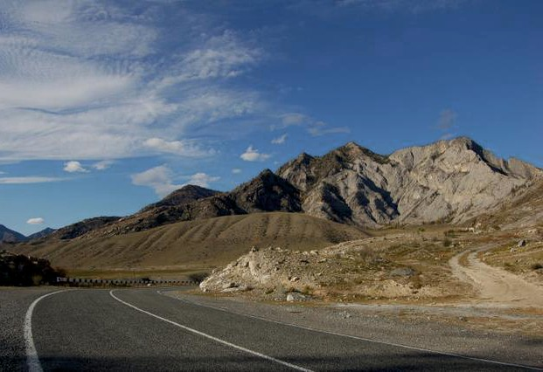
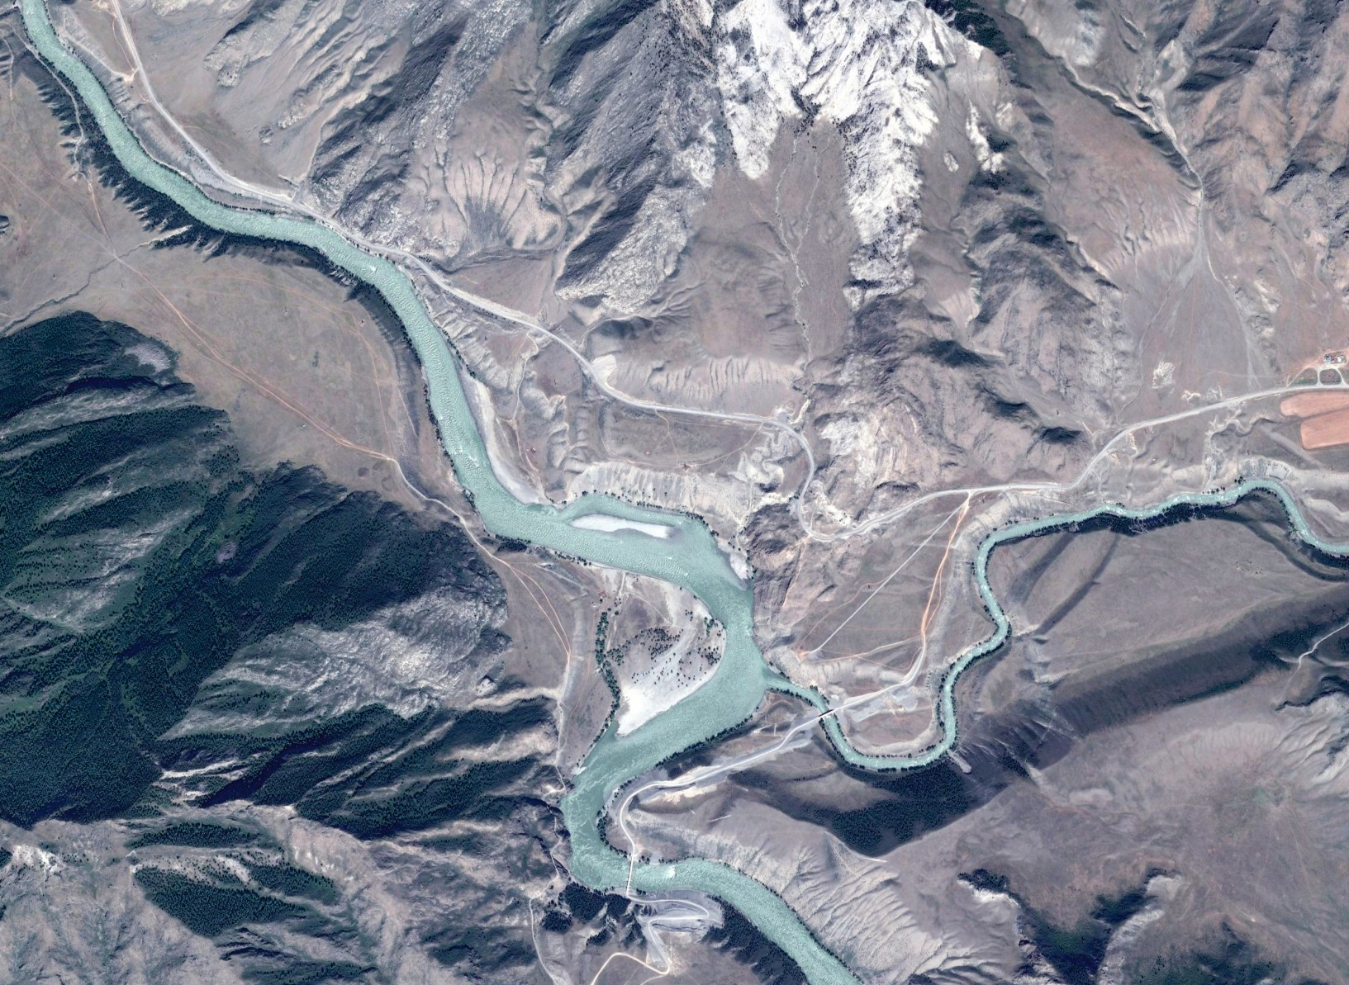
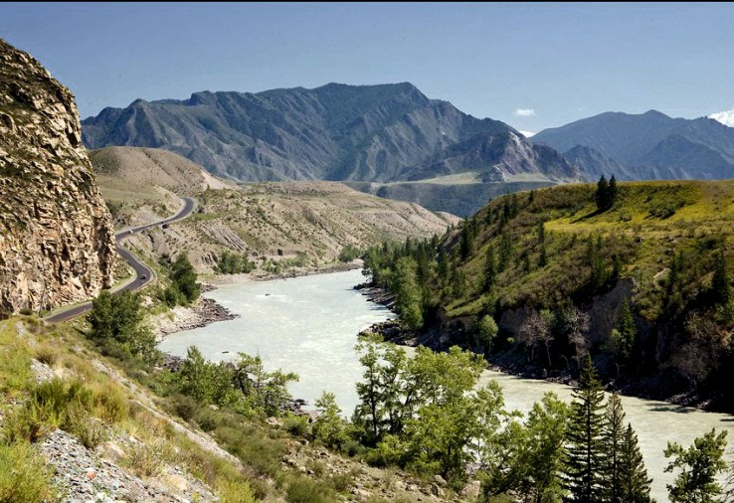



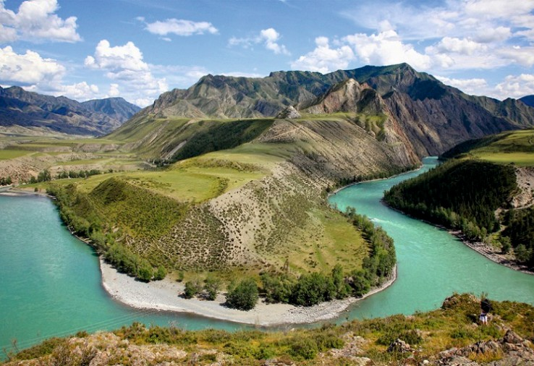

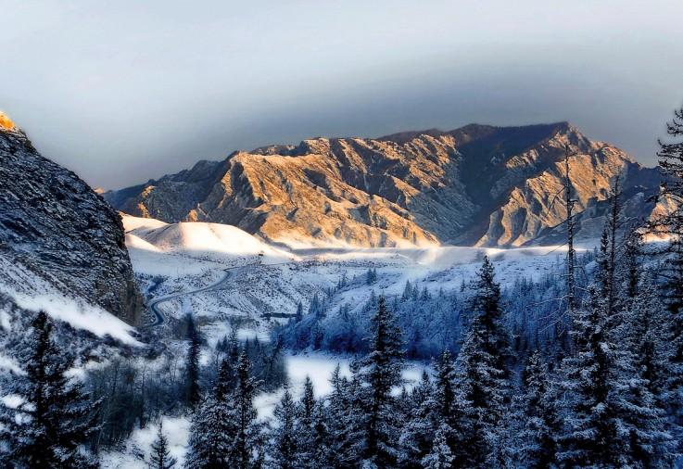





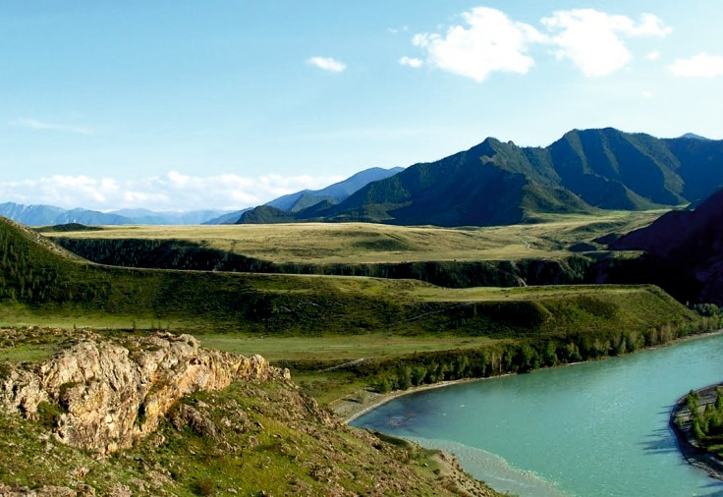
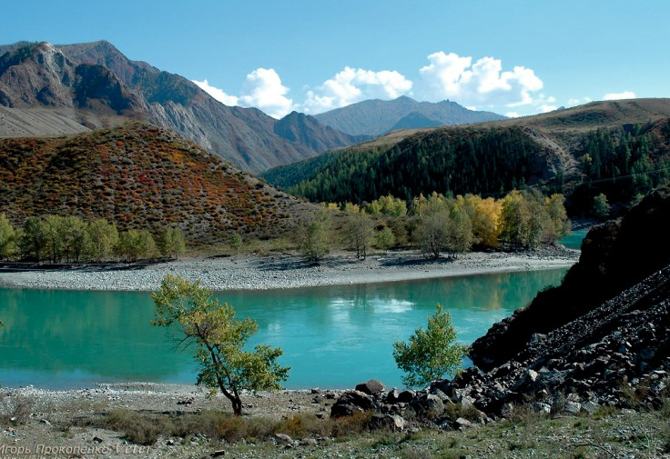
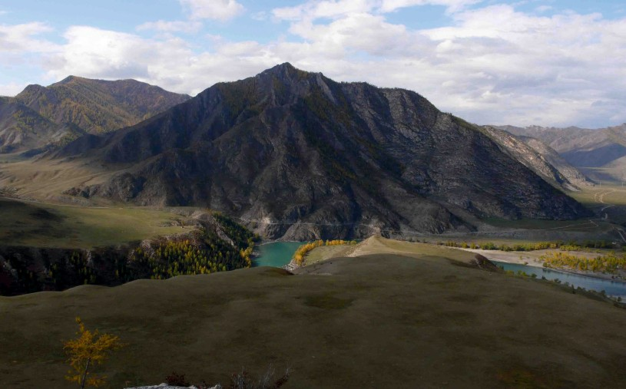
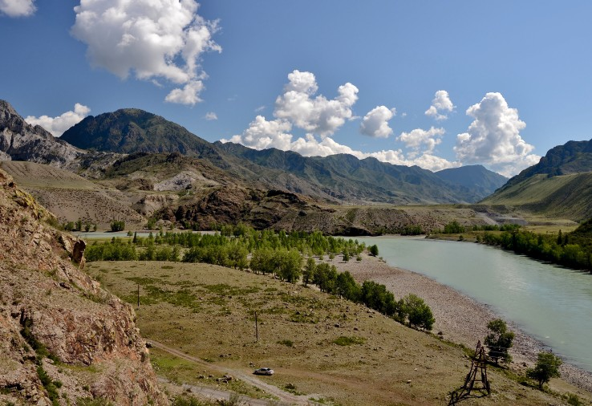
Вид 1
Вид 5
ФОТОФИКСАЦИЯ ТЕРРИТОРИИ
Вид 8
Вид 1
Вид 9
Вид 10
Чуй-Оозы
Вид 2
Чуйский тракт
Вид 9
Катунь
Вид 4 Вид 2
Чуя
Вид 8
Вид 11
Вид 6
Вид 3
Вид 5
Вид 7
Вид 3
Катунь
Вид 10
Вид 4
Вид 6
Вид 7
Вид 11

Slide 5
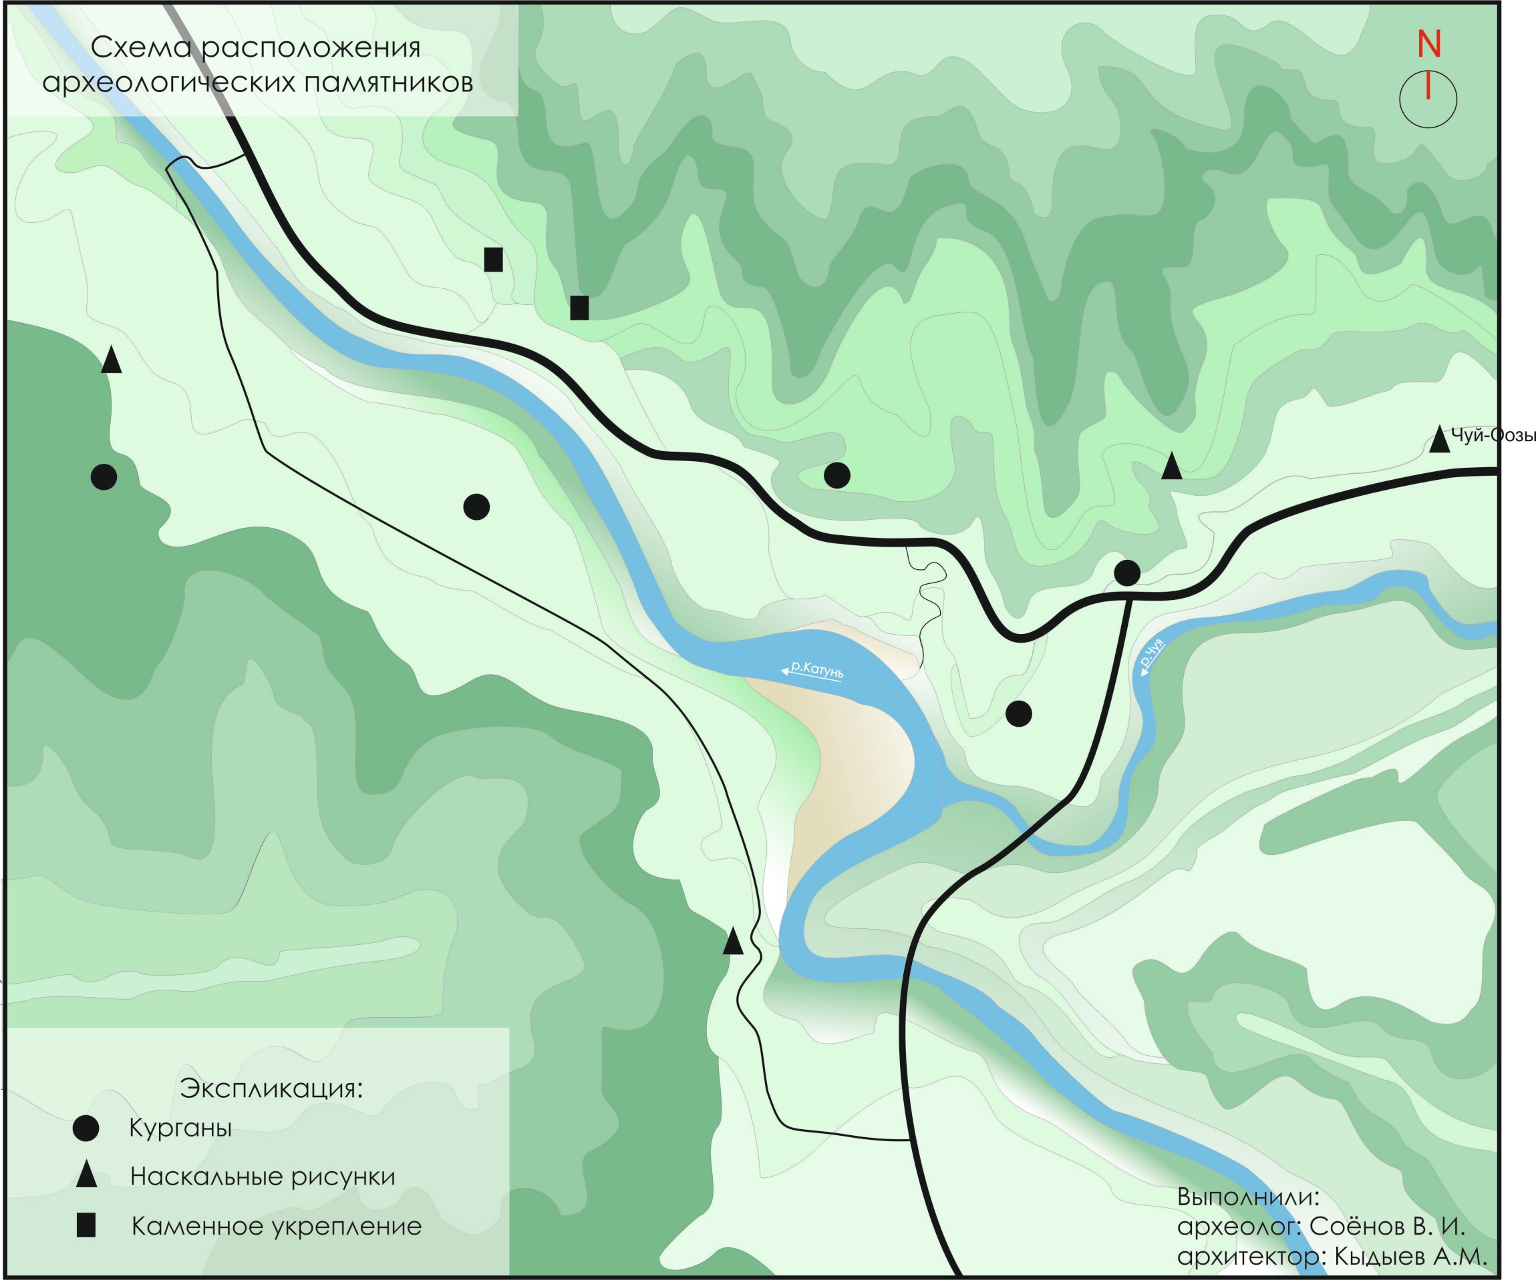

Slide 6
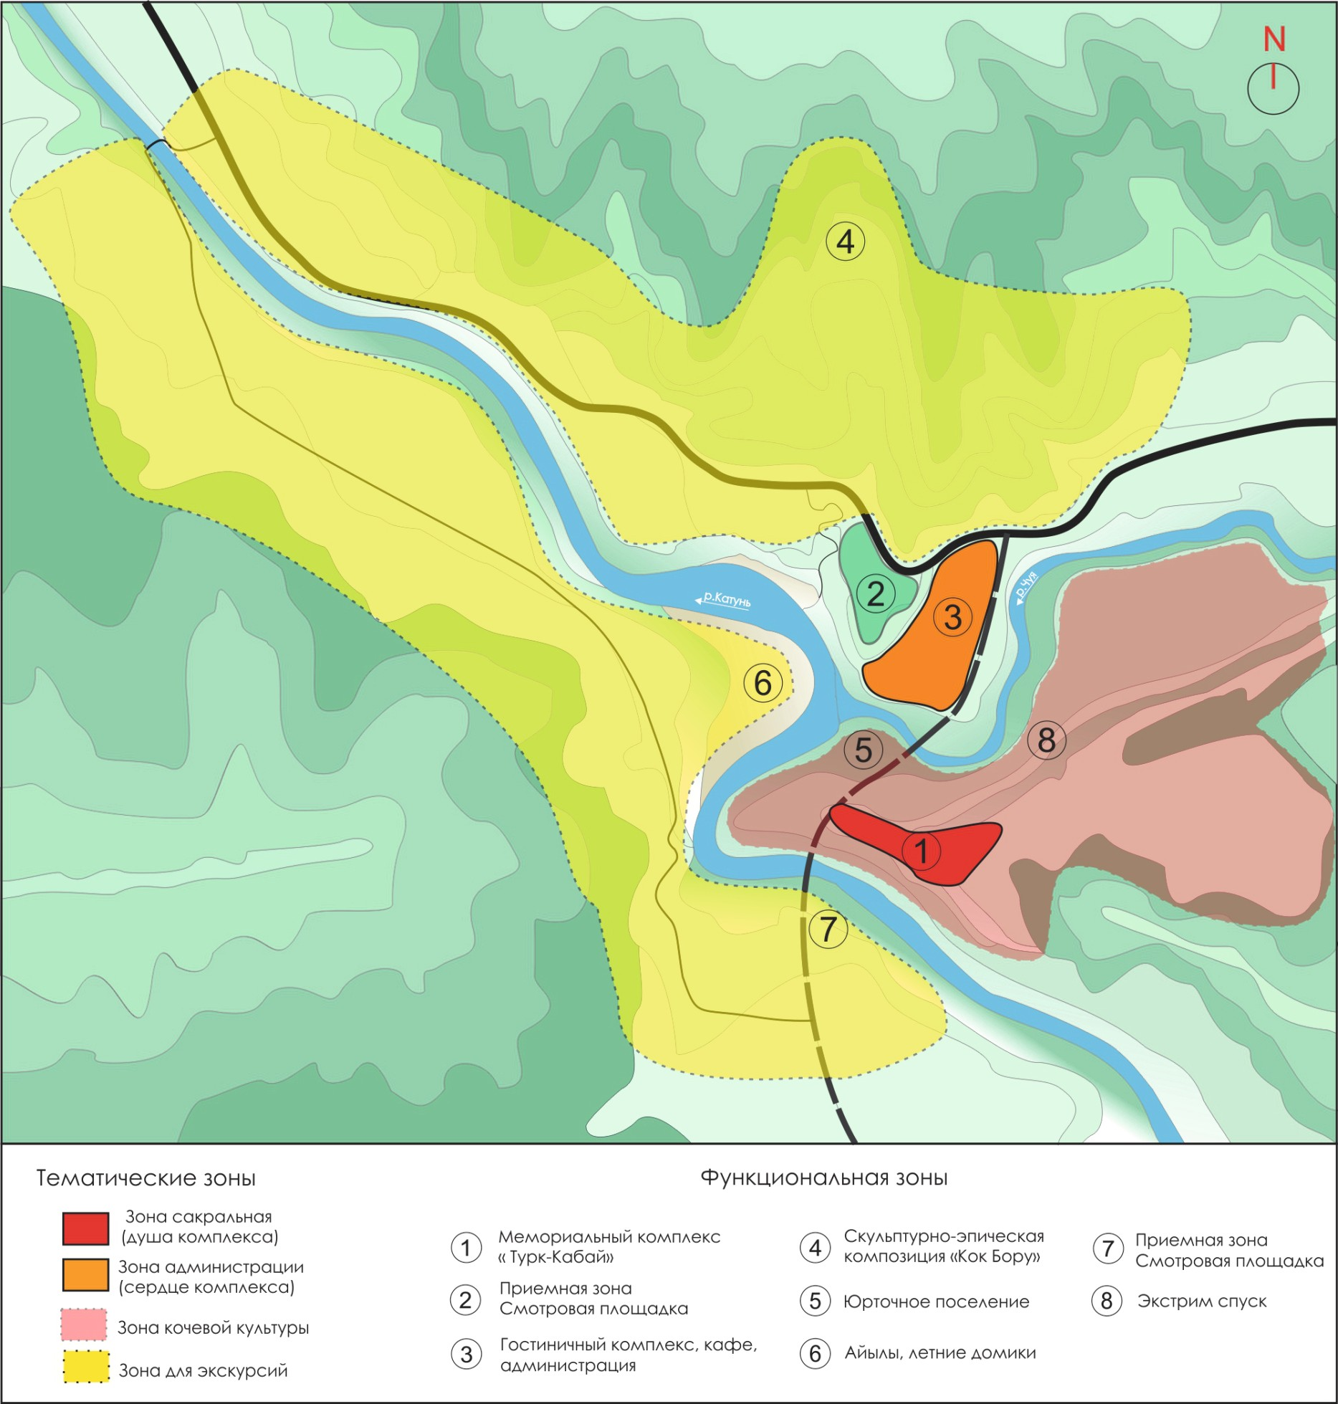
Тематические и функциональные зоны

Slide 7
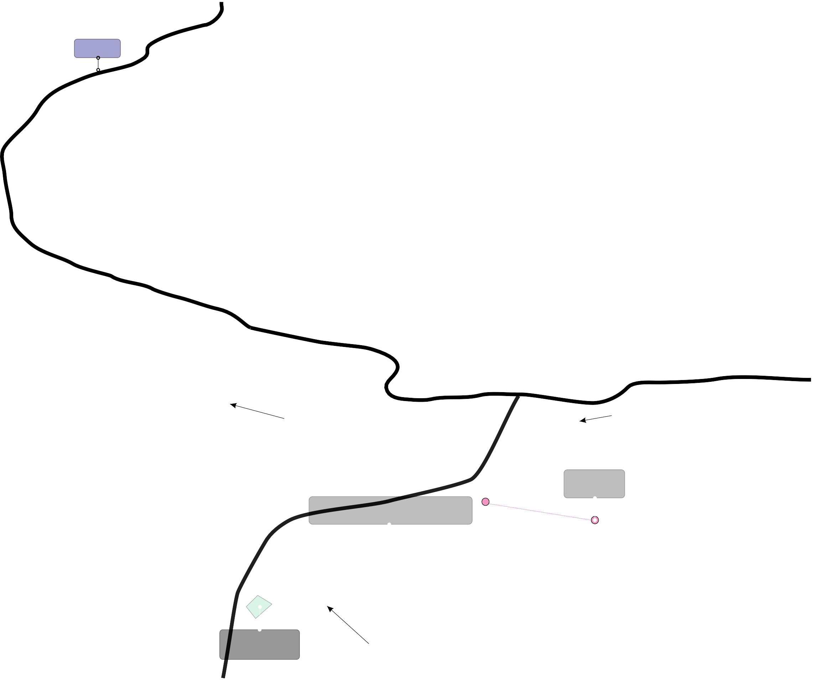
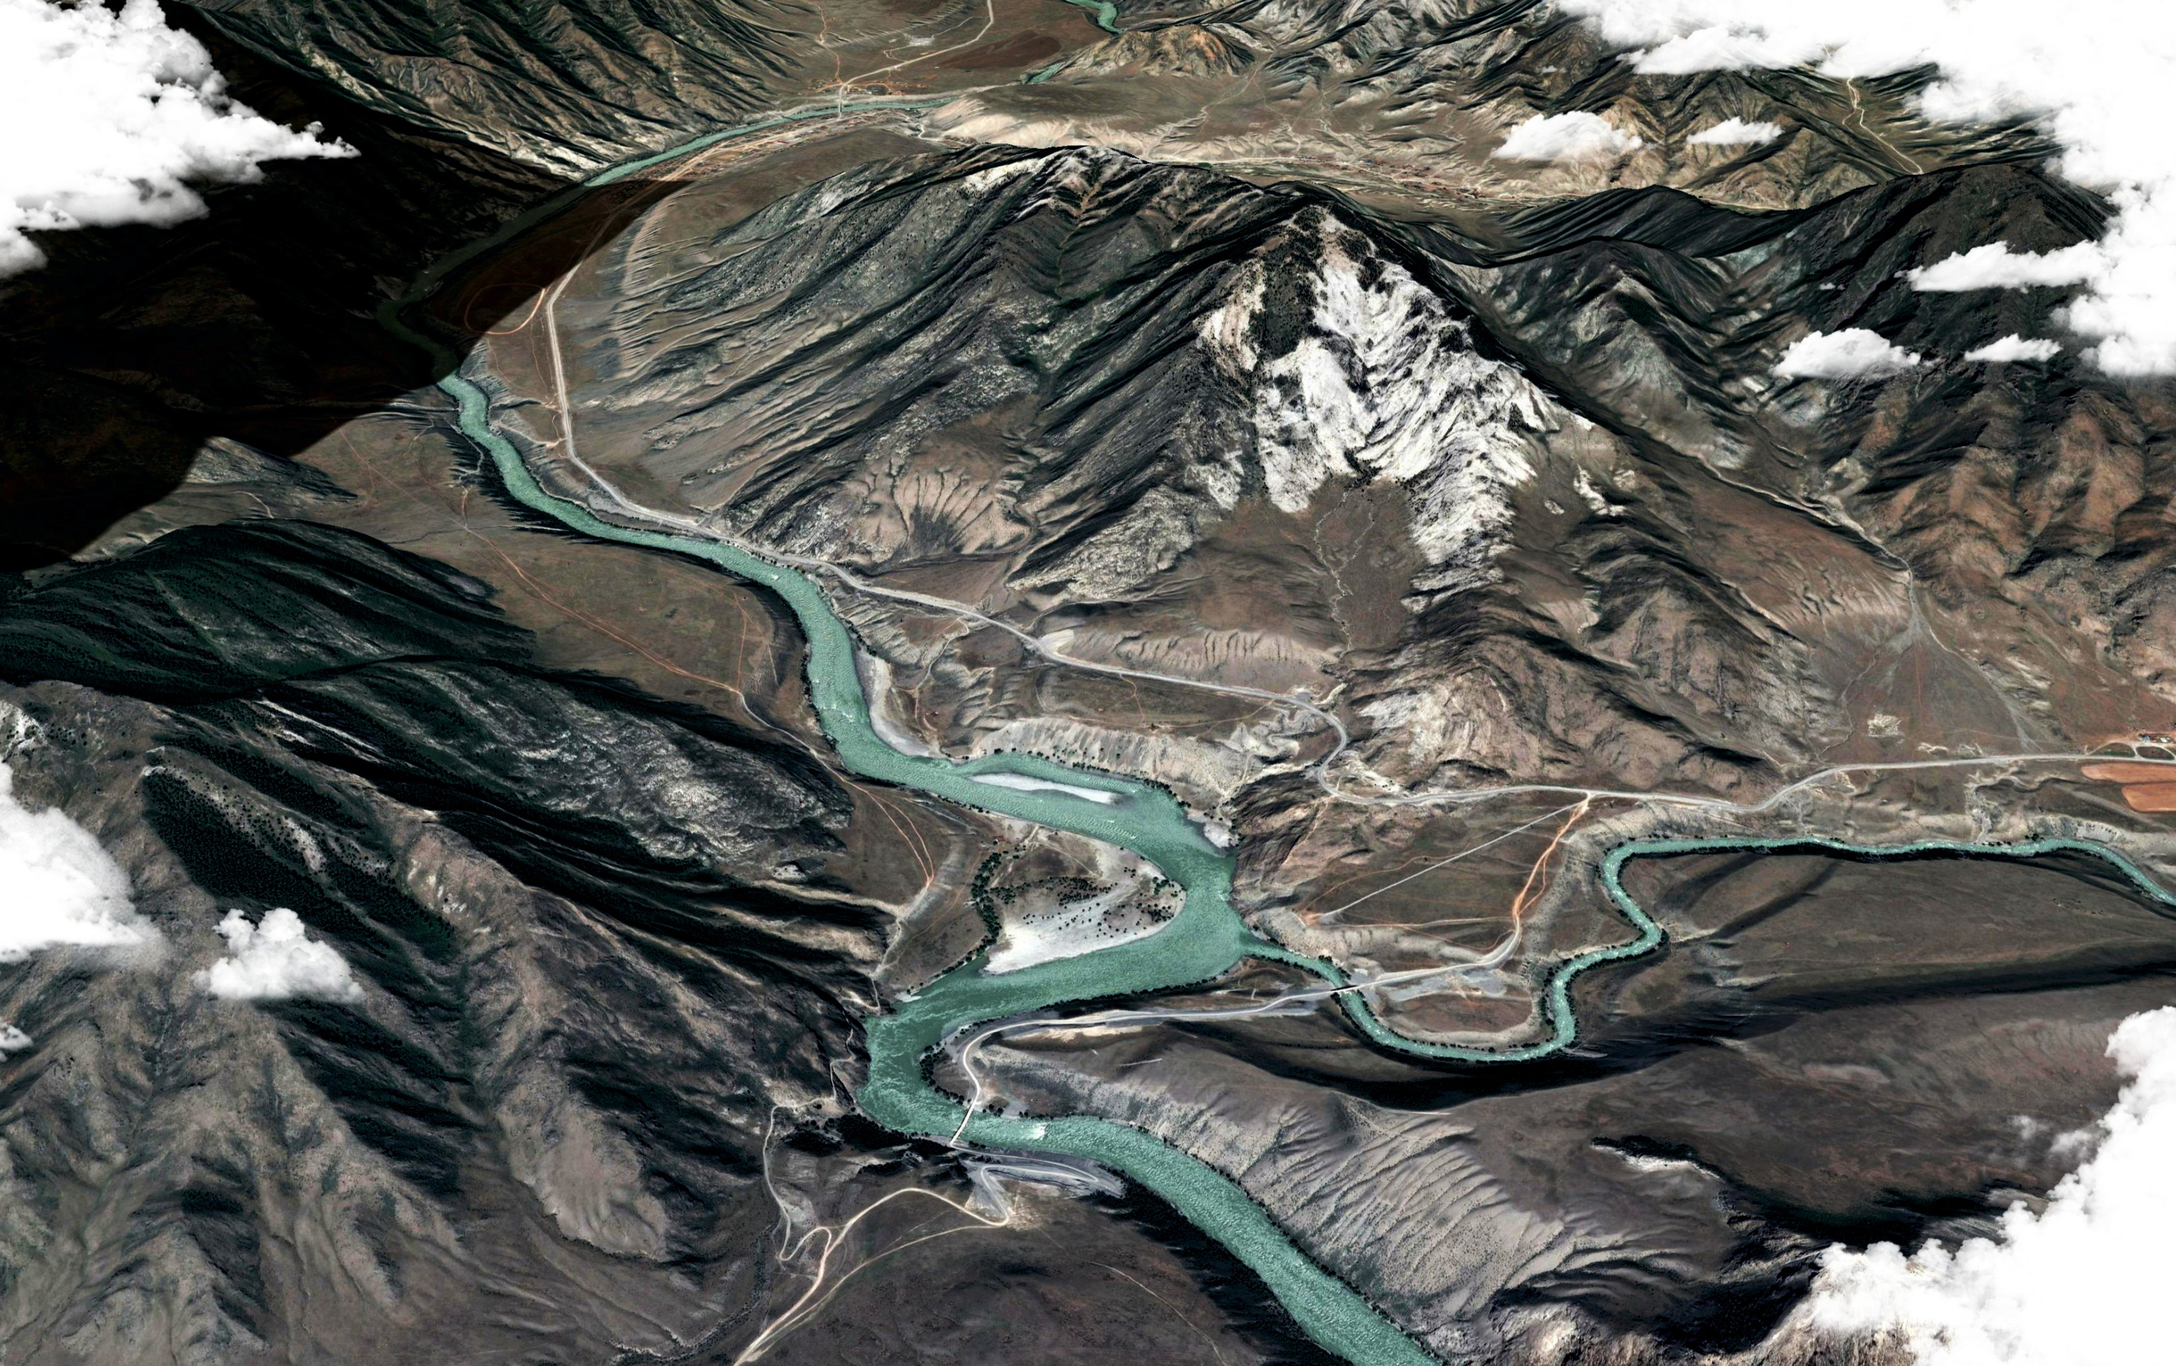

Территории проектирования
с.Иня
СКУЛЬПТУРНАЯ КОМПОЗИЦИЯ
«КОК-БОРУ»
Чуйский тракт
с.Чуй-Оозы
СМОТРОВАЯ ПЛОЩАДКА
ТУРИСТИЧЕСКАЯ БАЗА
ЮРТОЧНОЕ ПОСЕЛЕНИЕ
ЭКСТРИМ СПУСК
МЕМОРИАЛЬНЫЙ КОМПЛЕКС
«ТЮРК-КАБАЙ»
Чуйский тракт
Катунь
Чуя
СМОТРОВАЯ ПЛОЩАДКА
Катунь

Slide 8
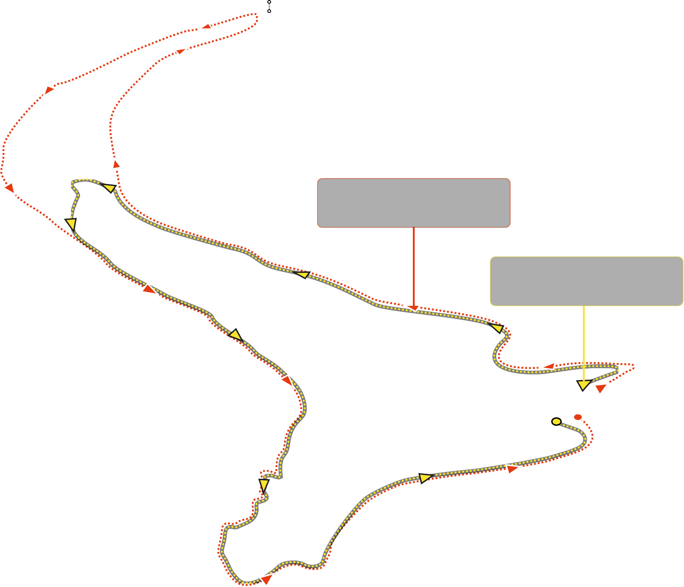
Пешие, конные, вело маршруты
с.Иня
Длинный маршрут (22 км) Пеший 6 часовой маршрут Конный 5 часовой маршрут
Короткий маршрут (12 км) Пеший 2,5 часовой маршрут Конный 2 часовой маршрут
с.Чуй-Оозы
старт
финиш

Slide 9
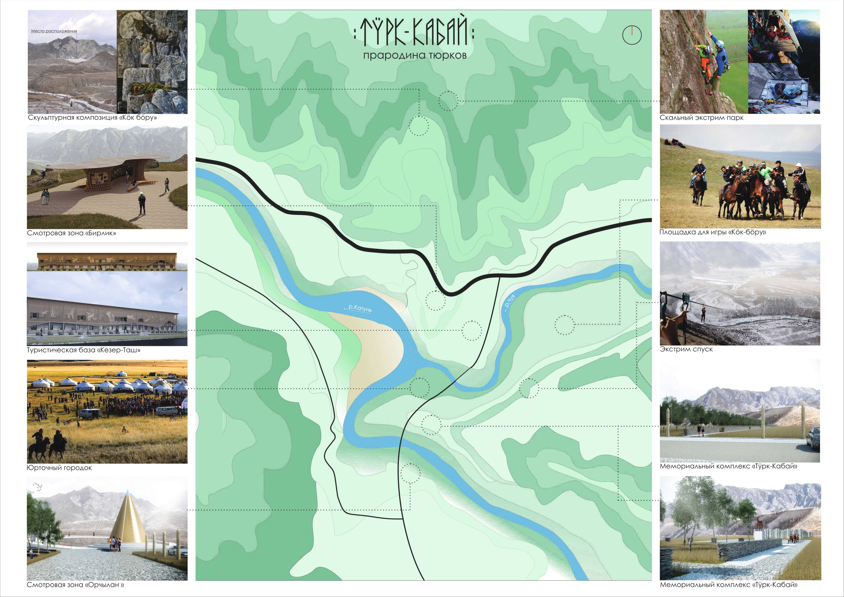

Slide 10
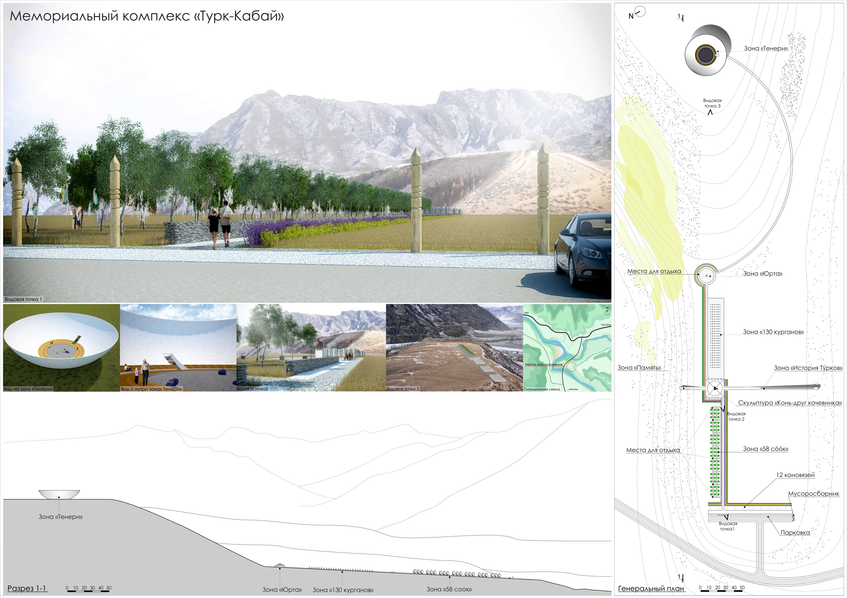

Slide 11
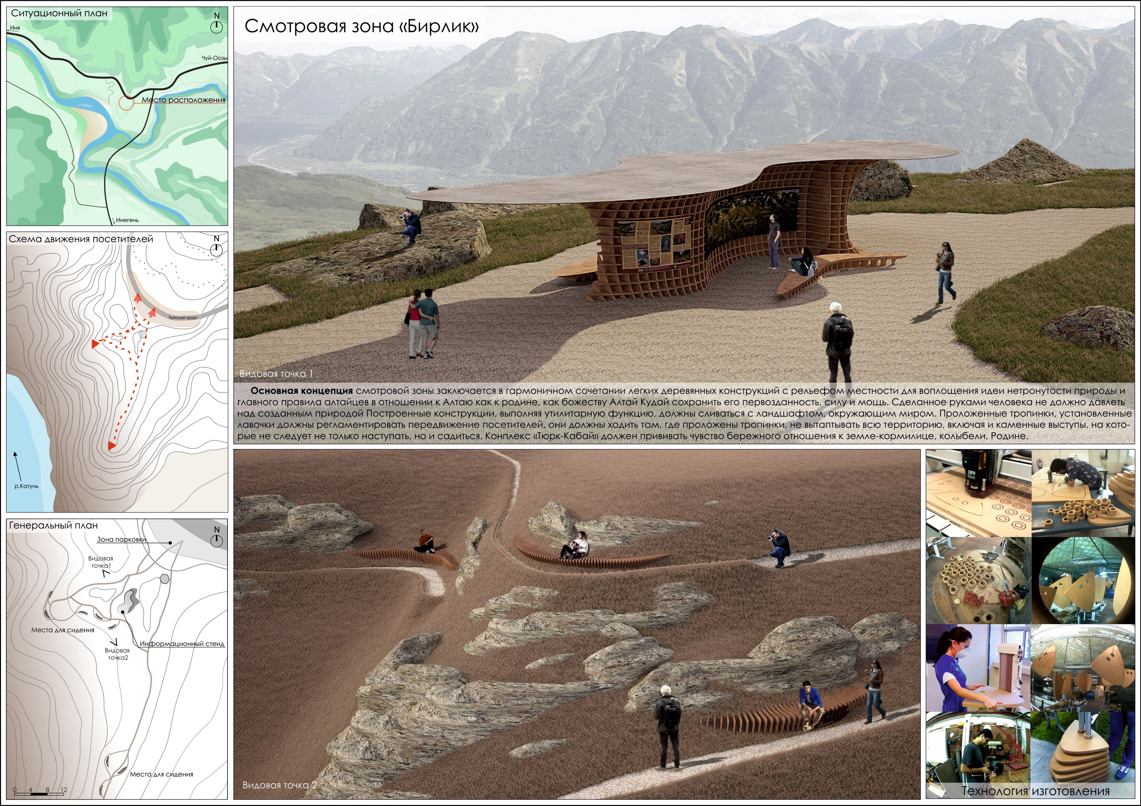

Slide 12
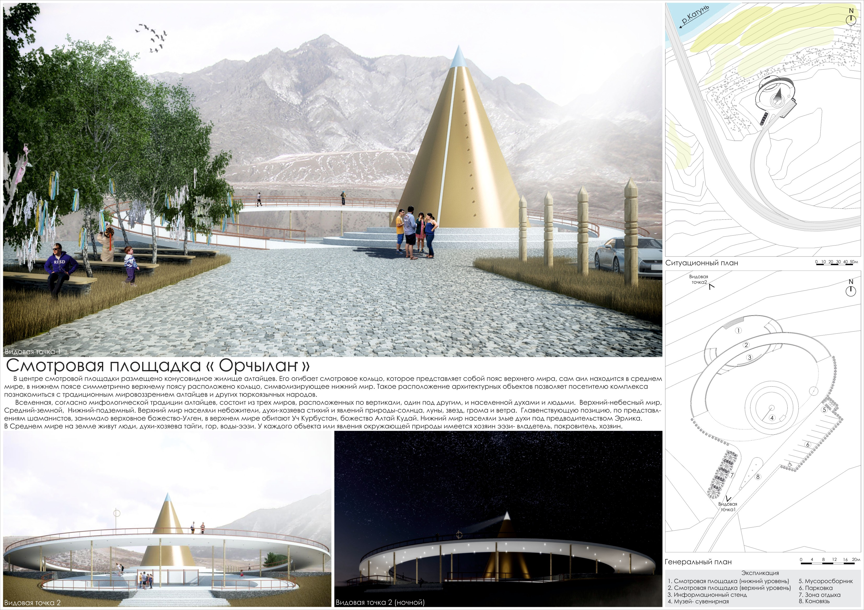

Slide 13
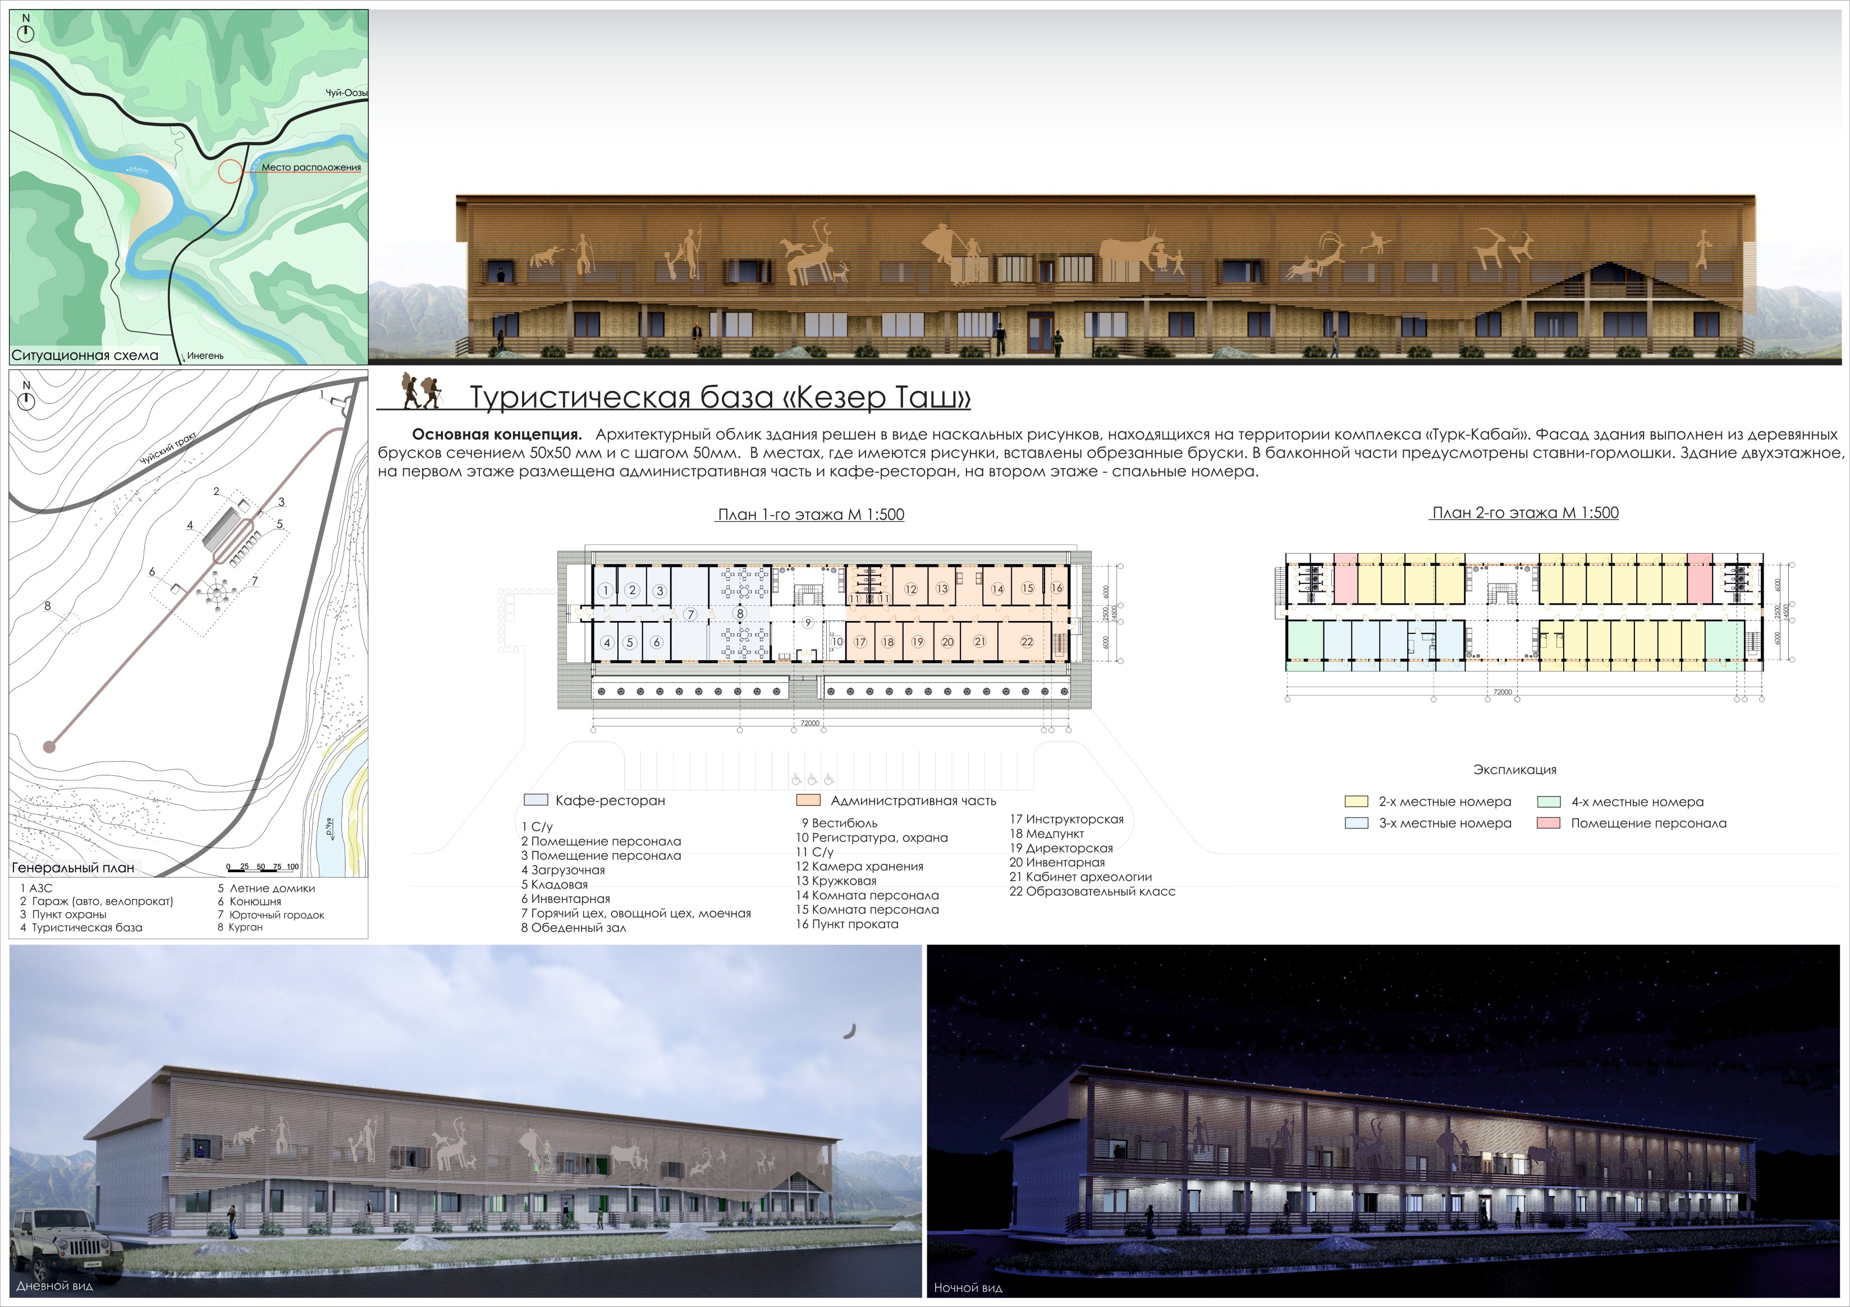

Slide 14
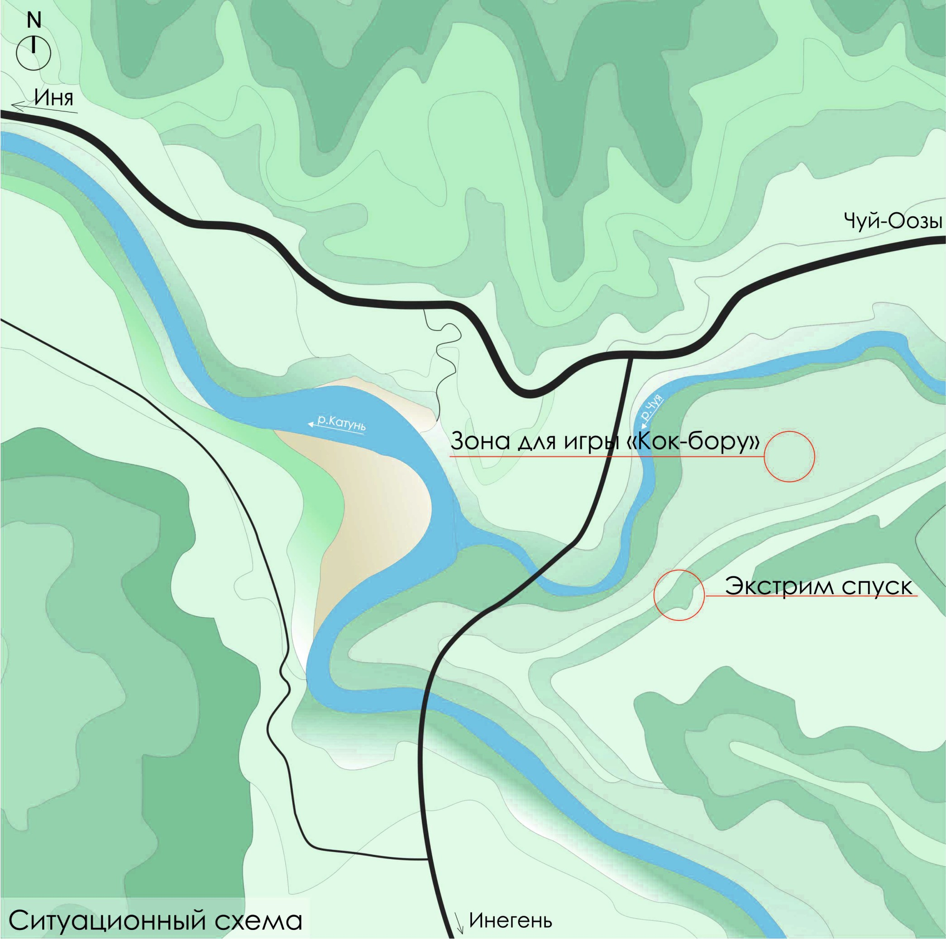
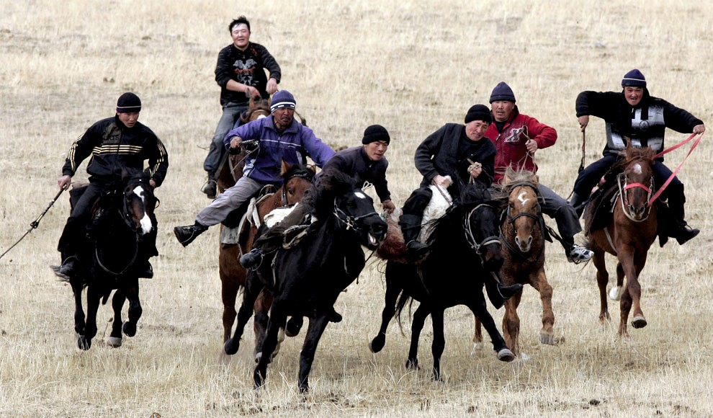
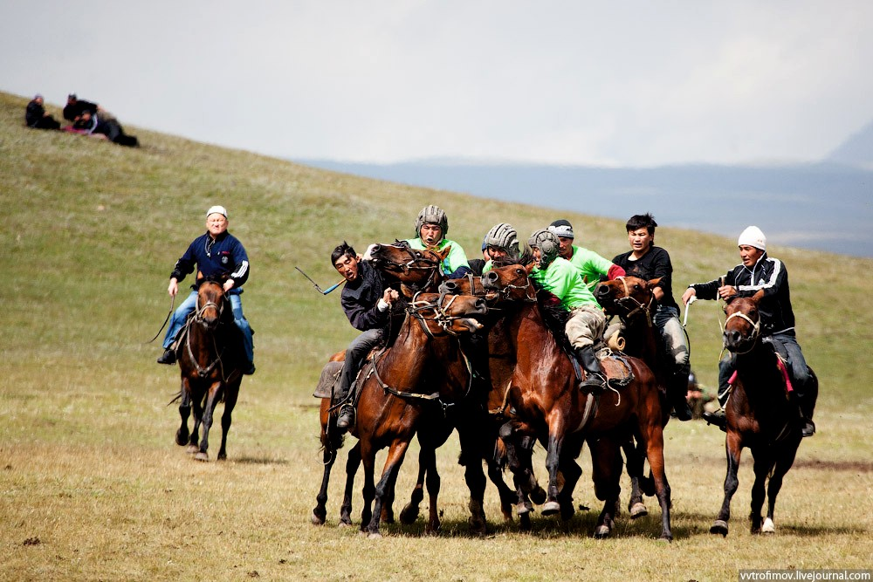
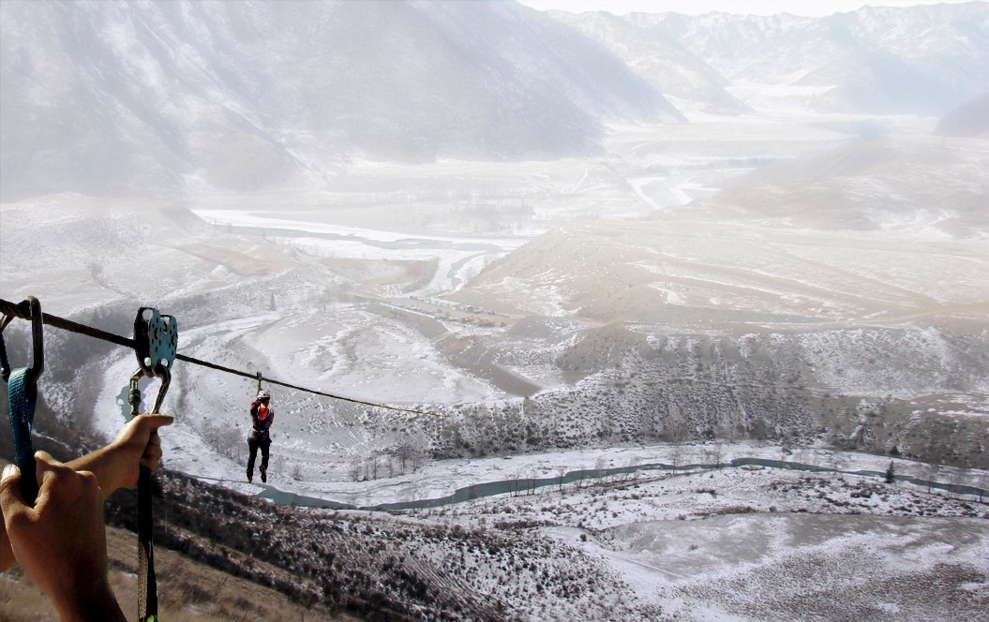
Зона для игры «Кок-Бору» и экстрим спуск

Slide 15
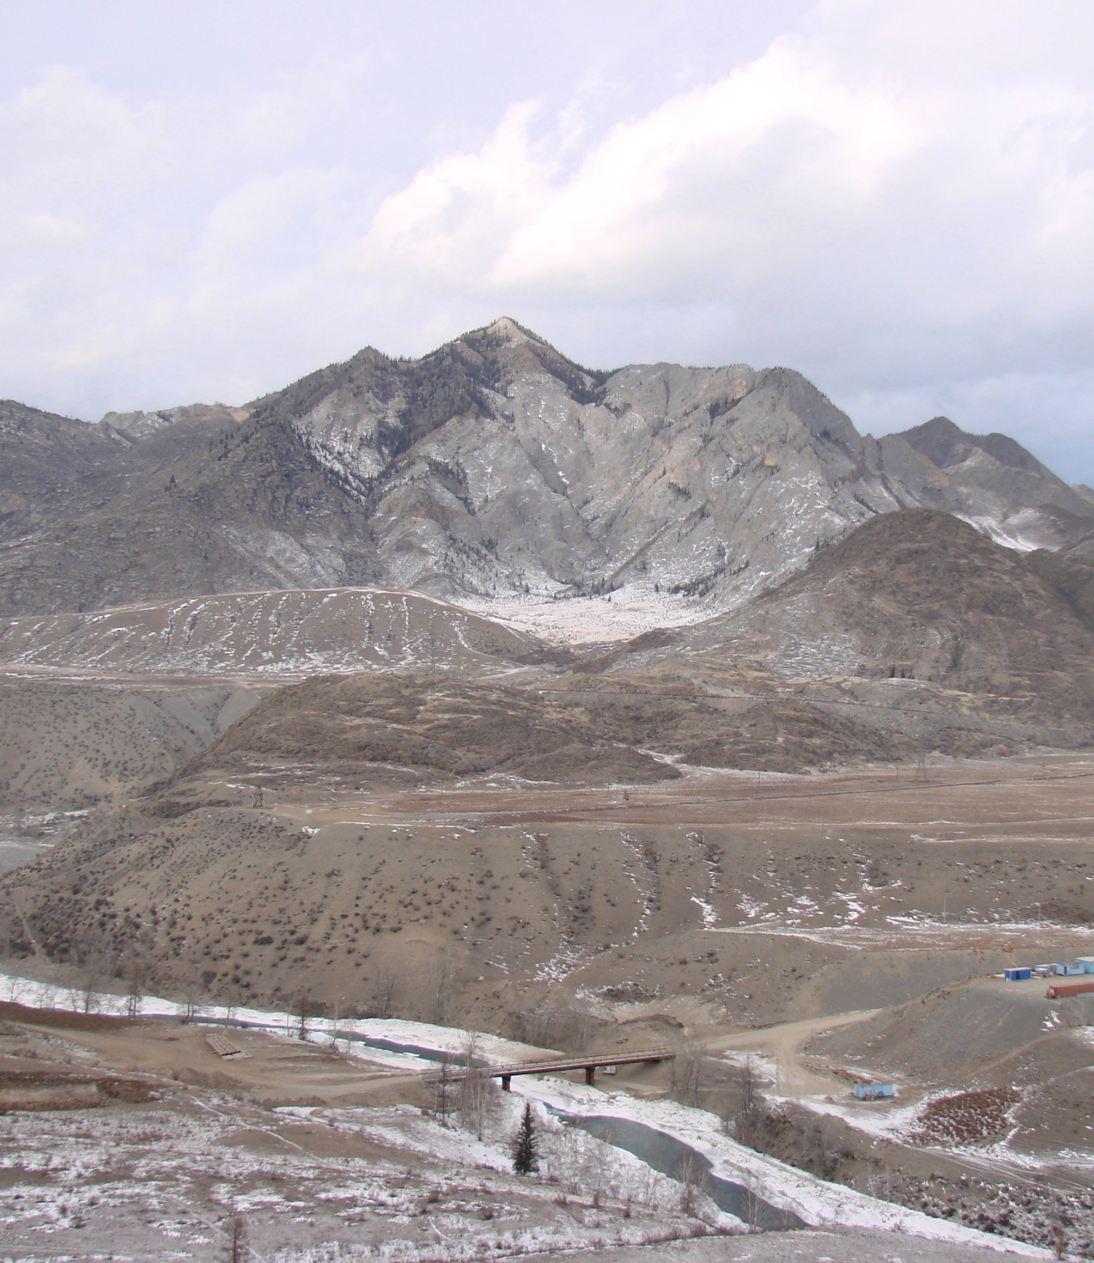
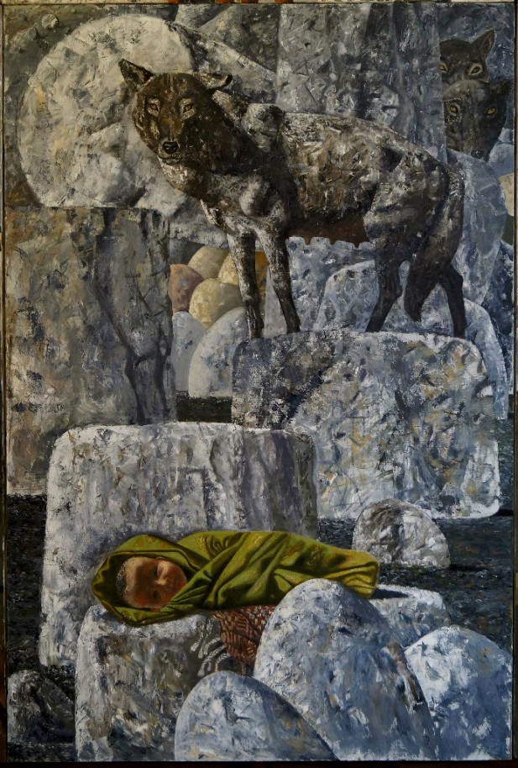
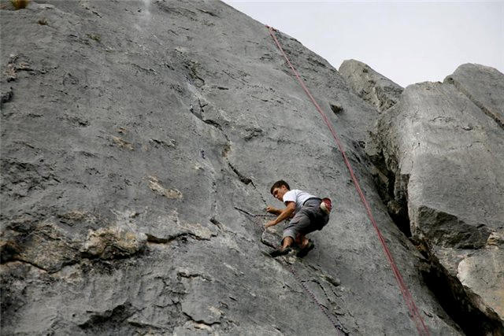
Скульптурная композиция «Кок бору»
Скальный экстрим парк
Скульптурная композиция
Скальный экстрим парк

Slide 16
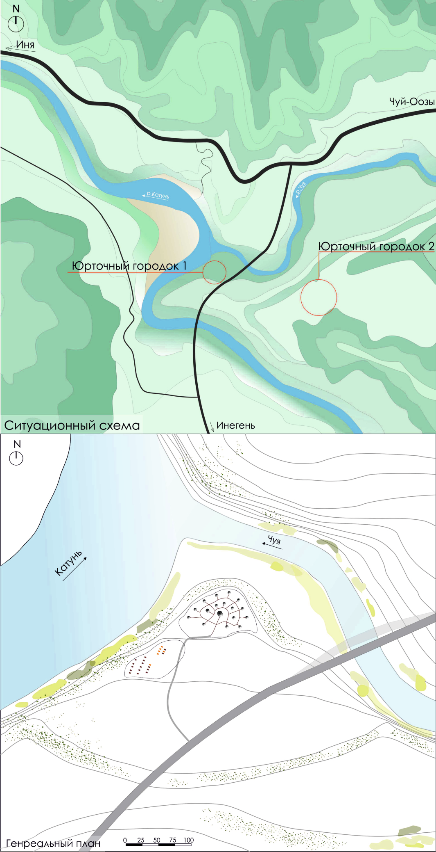
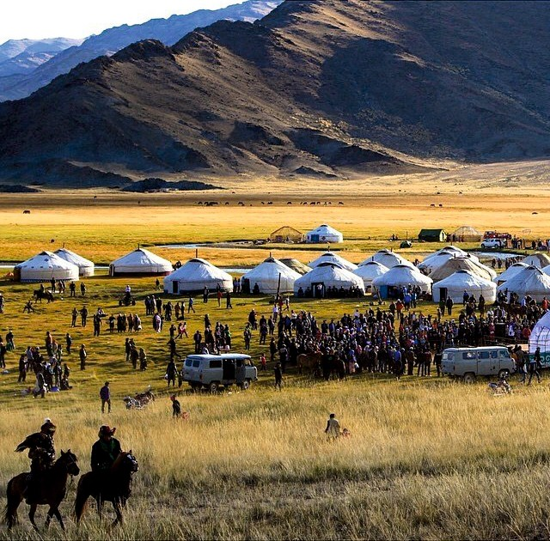
Юрточное поселение(экстримальный отдых)

